Slide 1


Po co programować?
Rozdział 1
Python dla wszystkich
www.py4e.pl
Notes:
Notka od Chucka: używając tych materiałów masz prawo usunąć logo UM i zastąpić je własnym, ale zostaw proszę logo CC-BY na pierwszej stronie oraz strony z podziękowaniami dla współtwórców.

Slide 2

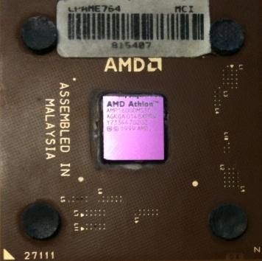
Komputery chcą być pomocne...
Komputery tworzy się w jednym celu: aby pracowały za nas
Ale musimy mówić w ich języku, by wytłumaczyć, co mają za nas robić
Użytkownikom jest łatwo. Ktoś już wpisał do komputera wiele różnych programów (instrukcji), a oni tylko wybierają te, których chcą użyć
Co
dalej?
Co
dalej?
Co
dalej?
Co
dalej?
Co
dalej?
Co
dalej?
Co
dalej?

Slide 3
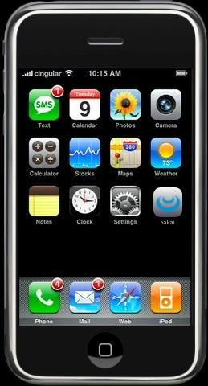
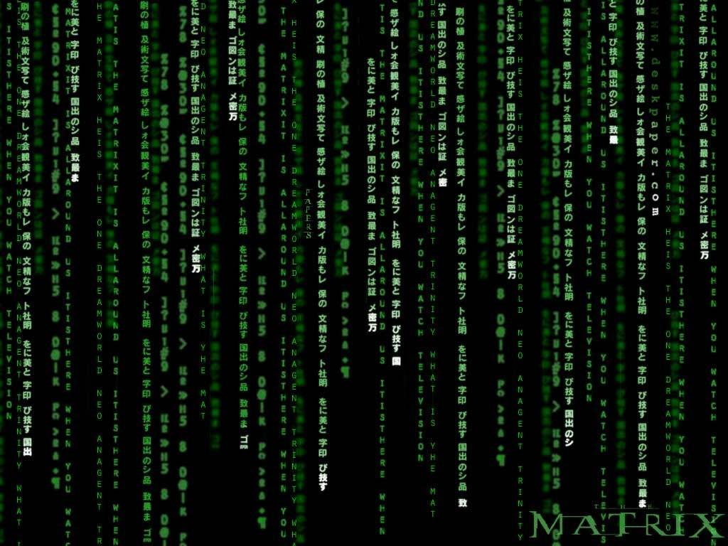
Programiści przewidują potrzeby
Aplikacje na iPhone’a to rynek
Aplikacje na iPhone’a były pobierane ponad 3 miliardy razy
Programiści rzucali pracę i zostawali etatowymi twórcami aplikacji na iPhone’a
Programiści rozumieją, jak działąją programy
Wybierz
mnie!
Wybierz
mnie!
Wybierz
mnie!
Wybierz
mnie!
Wybierz
mnie!
Zapłać
mi!

Slide 4
Użytkownicy kontra programiści
Dla użytkowników komputer to zestaw narzędzi: edytor tekstu, arkusz kalkulacyjny, mapa, lista zadań itd.
Programiści uczą się “rozumieć” komputery i ich język
Programiści mają narzędzia, które pozwalają im tworzyć nowe narzędzia
Programiści czasami piszą narzędzia dla wielu użytkowników, a czasami “małego robota” na własny użytek, który automatycznie wykonuje jedno zadanie

Slide 5
Po co być programistą?
Żeby wykonywać zadania – użytkownik i programista w jednym
- Czyszczenie danych z ankiety
Żeby stworzyć coś dla innych – to zadanie programisty
- Naprawić problem z wydajnością oprogramowania Sakai
- Dodać do strony internetowej księgę gości

Slide 6
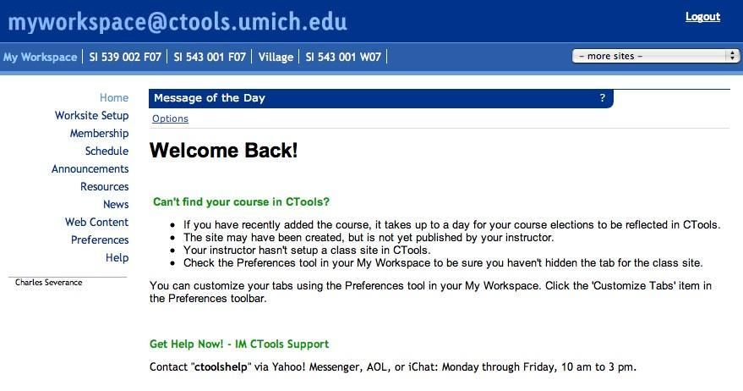

Użytkownik
Komputer
Sprzęt + Oprogramowanie
Programista
Dane
Informacje
Sieci
....
Z punktu widzenia twórcy oprogramowania budujemy programy. Użytkownicy końcowi (sprzedający lub korzystający z programu) są najważniejsi – to ich trzeba zadowolić, zwykle wtedy nam płacą. Ale dane, informacje i sieci to nasz problem, który musimy za nich rozwiązać. Sprzęt i oprogramowanie są w tym zadaniu naszymi przyjaciółmi i sprzymierzeńcami.

Slide 7
Czym jest kod? Oprogramowaniem? Programem?
Sekwencją zapisanych instrukcji.
- To mały wycinek naszej inteligencji zapisany w komputerze
- Znajdujemy rozwiązanie jakiegoś problemu, zapisujemy je i oddajemy innym ludziom, żeby zaoszczędzić ich czas i energię
Kreatywnym dziełem sztuki – szczególnie, jeśli użytkownikom dobrze się z niego korzysta

Slide 8
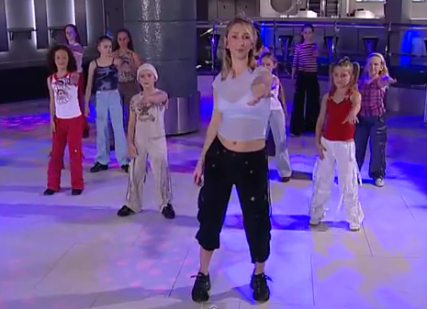
Programy dla ludzi...
https://www.youtube.com/watch?v=XiBYM6g8Tck

Slide 9
Programy dla ludzi...
dopóki gra muzyka:
Lewa ręka w przód i w górę
Prawa ręka w przód i w górę
Obróć lewą dłoń w górę
Obróć prawą dłoń w górę
Lewa ręka na prawe ramię
Prawa ręka na lewe ramię
Lewa ręka za głowę
Prawa pęka za głowę
Lewa ręka na prawe ziobro
Prawa ręka na lewe ziobro
Lewa ręka na lewy pośladek
Prawa ręka na prawy pośladek
Bioderka
Bioderka
Podskok
https://www.youtube.com/watch?v=XiBYM6g8Tck

Slide 10
Programy dla ludzi...
dopóki gra muzyka:
Lewa ręka w przód i w górę
Prawa ręka w przód i w górę
Obróć lewą dłoń w górę
Obróć prawą dłoń w górę
Lewa ręka na prawe ramię
Prawa ręka na lewe ramię
Lewa ręka za głowę
Prawa pęka za głowę
Lewa ręka na prawe ziobro
Prawa ręka na lewe ziobro
Lewa ręka na lewy pośladek
Prawa ręka na prawy pośladek
Bioderka
Bioderka
Podskok
https://www.youtube.com/watch?v=XiBYM6g8Tck

Slide 11
Programy dla ludzi...
dopóki gra muzyka:
Lewa ręka w przód i w górę
Prawa ręka w przód i w górę
Obróć lewą dłoń w górę
Obróć prawą dłoń w górę
Lewa ręka na prawe ramię
Prawa ręka na lewe ramię
Lewa ręka za głowę
Prawa ręka za głowę
Lewa ręka na prawe biodro
Prawa ręka na lewe biodro
Lewa ręka na lewy pośladek
Prawa ręka na prawy pośladek
Bioderka
Bioderka
Podskok
https://www.youtube.com/watch?v=XiBYM6g8Tck

Slide 12
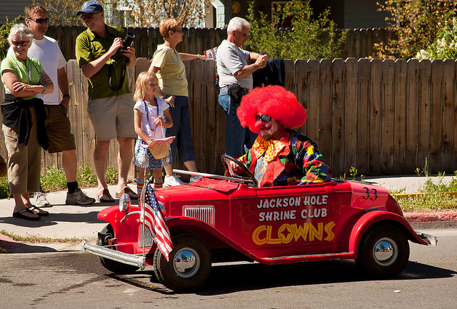
Programy dla Pythona...
the clown ran after the car and the car ran into the tent and the tent fell down on the clown and the car
Zdjęcie: https://www.flickr.com/photos/allan_harris/4908070612/ Attribution-NoDerivs 2.0 Generic (CC BY-ND 2.0)

Slide 13
Programy dla Pythona...
Zdjęcie: https://www.flickr.com/photos/allan_harris/4908070612/ Attribution-NoDerivs 2.0 Generic (CC BY-ND 2.0)

Slide 14
name = input('Podaj nazwę pliku: ')
handle = open(name, 'r')
counts = dict()
for line in handle:
line = line.lower()
words = line.split()
for word in words:
counts[word] = counts.get(word, 0) + 1
bigcount = None
bigword = None
for word, count in list(counts.items()):
if bigcount is None or count > bigcount:
bigword = word
bigcount = count
print(bigword, bigcount)
python3 words.py
Podaj nazwę pliku: words.txt
w 5
python3 words.py
Podaj nazwę pliku: clown.txt
the 7

Slide 15
Architektura sprzętowa

Slide 16
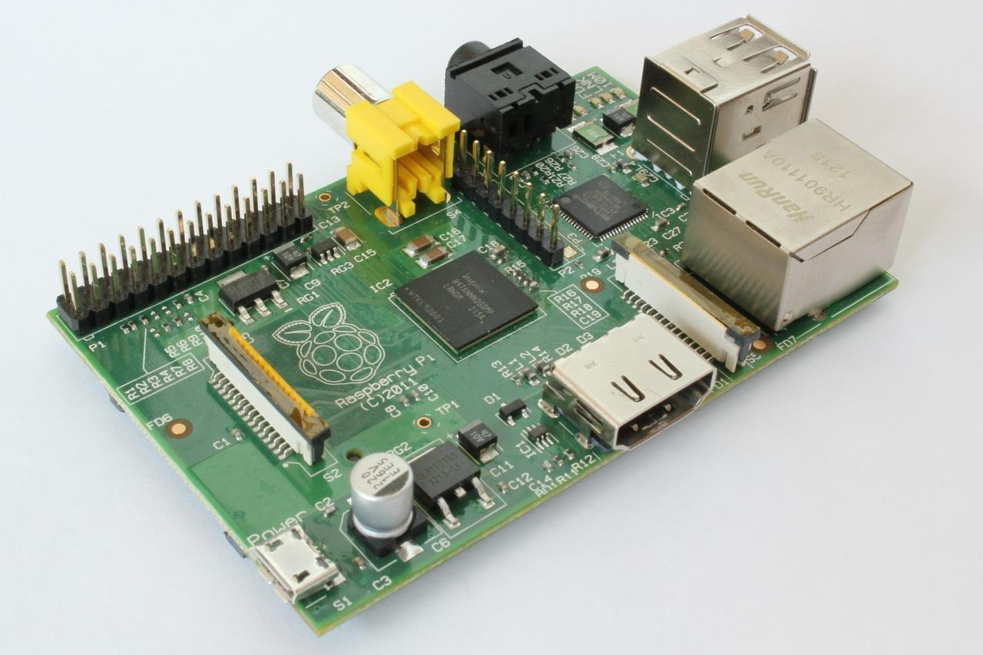
https://upload.wikimedia.org/wikipedia/commons/3/3d/RaspberryPi.jpg

Slide 17
Co
dalej?
Typowy
komputer
Oprogramowanie
Urządzenia
wejścia/
wyjścia
Procesor
(CPU)
Pamięć
pomocnicza
Pamięć
główna

Slide 18
Definicje
Procesor (CPU): uruchamia program – Procesor zawsze zastanawia się, “co robić dalej”. Nie całkiem “mózg” – bardzo szybki, ale głupi
Urządzenia wejścia: klawiatura, myszka, ekran dotykowy
Urządzenia wyjścia: ekran, głośniki, drukarka, nagrywarka DVD
Pamięć główna: szybki, ale niewielki magazyn danych traconych przy ponownym uruchomieniu komputera – czyli RAM
Pamięć pomocnicza: wolniejszy, ale duży i trwały magazyn – przechowuje dane, aż zostaną usunięte – twardy dysk / pendrive
Co
dalej?

Slide 19
Co
dalej?
Typowy
komputer
Oprogramowanie
Urządzenia
wejścia/
wyjścia
Procesor
(CPU)
Pamięć
pomocnicza
if x < 3: print(…)
Pamięć
główna

Slide 20
Co
dalej?
Typowy
komputer
Oprogramowanie
Urządzenia
wejścia/
wyjścia
Procesor
(CPU)
Pamięć
pomocnicza
01001001
00111001
Pamięć
główna
język
maszynowy

Slide 21
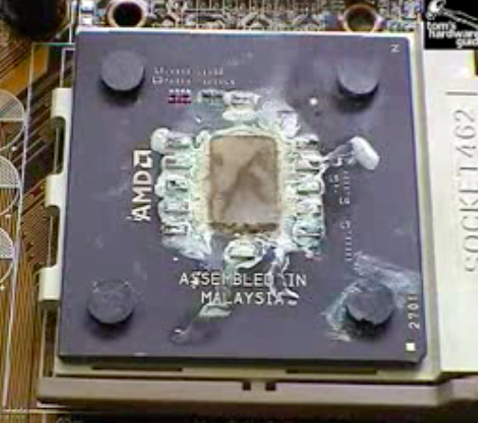
Procesor daje czadu
Co
dalej?
https://www.youtube.com/watch?v=y39D4529FM4

Slide 22
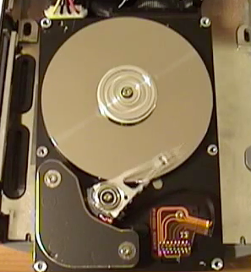
Twardy dysk na pełnych obrotach
https://www.youtube.com/watch?v=9eMWG3fwiEU

Slide 23
Python jako język

Slide 24
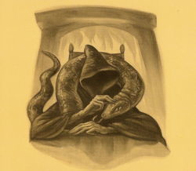
Mowa węży (ang. Parseltongue) – język węży i tych, którzy potrafią się z nimi porozumiewać. Osoba znająca mowę węży jest nazywana Wężoustą. Jest to umiejętność bardzo rzadka i może być przekazywana z pokolenia na pokolenie. Prawie wszyscy znani Wężouści są spadkobiercami Salazara Slytherina.
na podstawie: https://harrypotter.fandom.com/pl/wiki/Wężousty

Slide 25
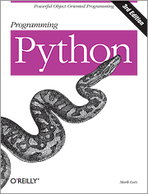
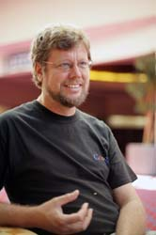

Python – język intrerpretera Pythona i tych, którzy potrafią się z nim porozumiewać. Osoba znająca język Python jest nazywana Pythonistą. Jest to umiejętność bardzo rzadka i może być przekazywana z pokolenia na pokolenie. Prawie wszyscy znani Pythoniści używają opropgramowania stworzonego przez Guido van Rossuma.

Slide 26
Początkujący uczeń: Błędy składniowe
Musimy nauczyć się języka Python, żeby móc mu przekazywać instrukcje. Na początku będziemy popełniać wiele błędów i mówić nieskładnie, jak małe dzieci.
Kiedy popełniasz błędy, to komputer nie uważa, że to “słodziutkie”. Mówi “błąd składni” – ponieważ zna język, którego ty dopiero się uczysz. Python wydaje się nieczuły i okrutny.
Pamiętaj, że jesteś istotą inteligeną i potrafisz się uczyć. Komputer jest szybką, ale prostą maszyną i nie potrafi się uczyć. Więc Tobie łatwiej będzie nauczyć się Pythona niż komputerowi polskiego...

Slide 27
Rozmawianie z Pythonem

Slide 28
csev$ python3
Python 3.5.1 (v3.5.1:37a07cee5969, Dec 5 2015, 21:12:44) [GCC 4.2.1 (Apple Inc. build 5666) (dot 3)] on darwinType "help", "copyright", "credits" or "license" for more information.
>>>
Co dalej?

Slide 29
csev$ python3
Python 3.5.1 (v3.5.1:37a07cee5969, Dec 5 2015, 21:12:44) [GCC 4.2.1 (Apple Inc. build 5666) (dot 3)] on darwinType "help", "copyright", "credits" or "license" for more information.
>>> x = 1
>>> print(x)
1
>>> x = x + 1
>>> print(x)
2
>>> exit()
Jest to dobry test, żeby potwierdzić, że masz poprawnie zainstalowanego Pythona. Zwróć uwagę, że quit() też kończy sesję interaktywną.

Slide 30
Jak się mówi?

Slide 31
Elementy Pythona
Słownictwo – zmienne i słowa zastrzeżone (Rozdział 2)
Struktura zdań – poprawne wzorce składni (Rozdziały 3-5)
Struktura opowieści – budowanie programu z myślą o celu

Slide 32
name = input('Podaj nazwę pliku: ')
handle = open(name, 'r')
counts = dict()
for line in handle:
line = line.lower()
words = line.split()
for word in words:
counts[word] = counts.get(word, 0) + 1
bigcount = None
bigword = None
for word, count in list(counts.items()):
if bigcount is None or count > bigcount:
bigword = word
bigcount = count
print(bigword, bigcount)
Krótka “opowieść” o zliczaniu słów w pliku za pomocą Pythona
python3 words.py
Podaj nazwę pliku: words.txt
w 5

Slide 33
Zastrzeżone słowa
Nie możesz używać słów zastrzeżonych jako nazw zmiennych / identyfikatorów
False class return is finally
None if for lambda continue
True def from while nonlocal
and del global not with
as elif try or yield
assert else import pass
break except in raise

Slide 34
Zdania lub linie
x = 2
x = x + 2
print(x)
Instrukcja przypisania
Przypisanie wyrażenia
Instrukcja "print"
Zmienna
Operator
Stała
Funkcja

Slide 35
Programistyczne akapity

Slide 36
Skrypty Pythona
Tryb interaktywny Pythona nadaje się do eksperymentów i 3- lub 4-liniowych programów.
Większość programów jest o wiele dłuższych, więc zapisujemy je w plikach i mówimy Pythonowi, żeby wykonywał zawarte w nich polecenia.
W pewnym sensie “dajemy Pythonowi skrypt”.
Z reguły dodajemy “.py” jako rozszerzenie nazw plików zawierających polecenia Pythona.

Slide 37
Tryb interaktywny kontra skrypt
Tryb interaktywny
- Piszesz bezpośrednio do Pythona po jednej linii i dostajesz odpowiedź
Skrypt
- Zapisujesz sekwencje instrukcji (linii) do pliku, używając edytora tekstu i mówisz Pythonowi, żeby wykonał instrukcje z pliku

Slide 38
Kroki i przepływ programu
Jak przepis albo instrukcja instalacji, program jest sekwencją kroków do wykonania w określonej kolejności.
Niektóre są określone warunkowo – można je pominąć.
Czasami jeden lub grupę kroków trzeba powtórzyć.
Czasami zapisujemy listę kroków do wielokrotnego wykonania w razie potrzeby w różnych miejscach programu (Rozdział 4).

Slide 39
Kroki sekwencyjne
x = 2
Program :
x = 2
print(x)
x = x + 2
print(x)
Wyjście
2
4
print(x)
x = x + 2
print(x)
Podczas wykonywania program przechodzi od jednego kroku do następnego. Jako programiści wytyczamy “ścieżki”, którymi ma przejść program.

Slide 40
Kroki warunkowe
x = 5
x < 10 ?
Tak
Program :
x = 5
if x < 10:
print('Mniej')
if x > 20:
print('Więcej')
print('Finito')
print('Mniej')
Nie
Wyjście:
Mniej
Finito
x > 20 ?
Tak
print('Więcej')
Nie
print('Finito')

Slide 41
Powtarzane kroki
n = 5
Nie
n > 0 ?
Tak
Wyjście:
5
4
3
2
1
Odpalamy!
Program :
n = 5
while n > 0 :
print(n)
n = n – 1
print('Odpalamy!')
print(n)
n = n -1
print('Odpalamy')
Pętle (powtarzane kroki) mają zmienne sterujące zmieniające się z każdym przejściem pętli.

Slide 42
name = input('Podaj nazwę pliku: ')
handle = open(name, 'r')
counts = dict()
for line in handle:
line = line.lower()
words = line.split()
for word in words:
counts[word] = counts.get(word, 0) + 1
bigcount = None
bigword = None
for word, count in list(counts.items()):
if bigcount is None or count > bigcount:
bigword = word
bigcount = count
print(bigword, bigcount)
Sekwencja
Powtarzanie
Warunek

Slide 43
name = input('Podaj nazwę pliku: ')
handle = open(name, 'r')
counts = dict()
for line in handle:
line = line.lower()
words = line.split()
for word in words:
counts[word] = counts.get(word, 0) + 1
bigcount = None
bigword = None
for word, count in list(counts.items()):
if bigcount is None or count > bigcount:
bigword = word
bigcount = count
print(bigword, bigcount)
Krótka "historia" w Pythonie o zliczaniu słów w pliku
Słowo używane, by odczytać dane od użytkownika
Zdanie o uaktualnianiu jednego z liczników
Akapit o tym, jak znaleźć największy element listy

Slide 44
Podsumowanie
To był szybki przegląd Rozdziału 1
Będziemy wracać do tych pojęć przez cały kurs
Patrz na las, a nie drzewa

Slide 45
Podziękowania dla współpracowników
Copyright slajdów 2010 - Charles R. Severance (www.dr-chuck.com) University of Michigan School of Information i open.umich.edu dostępne na licencji Creative Commons Attribution 4.0. Aby zachować zgodność z wymaganiami licencji należy pozostawić ten slajd na końcu każdej kopii tego dokumentu. Po dokonaniu zmian, przy ponownej publikacji tych materiałów można dodać swoje nazwisko i nazwę organizacji do listy współpracowników
Autorstwo pierwszej wersji: Charles Severance, University of Michigan School of Information
Polska wersja powstała z inicjatywy Wydziału Matematyki i Informatyki Uniwersytetu im. Adama Mickiewicza w Poznaniu
Tłumaczenie: Agata i Krzysztof Wierzbiccy, EnglishT.eu
... wstaw tu nowych współpracowników i tłumaczy
...

